Slide 1
Лишайники

Slide 2
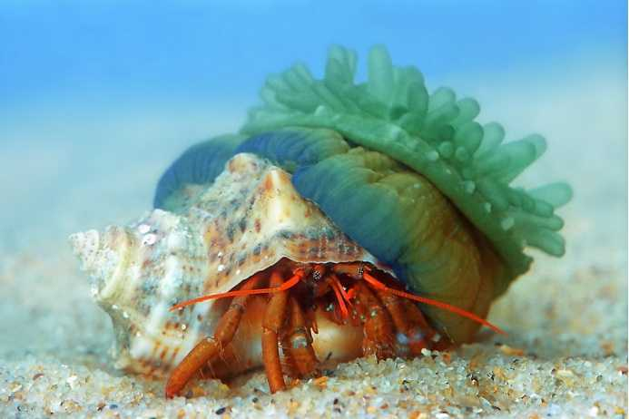
Будова і життєдіяльність
Симбіоз – співжиття двох організмів різних видів

Slide 3
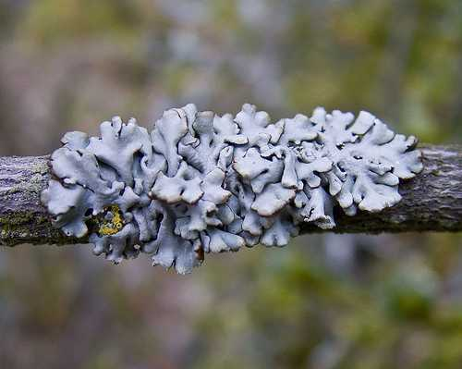
Будова і життєдіяльність
Пармелія
Лишайники – симбіотичні таломні організми

Slide 4
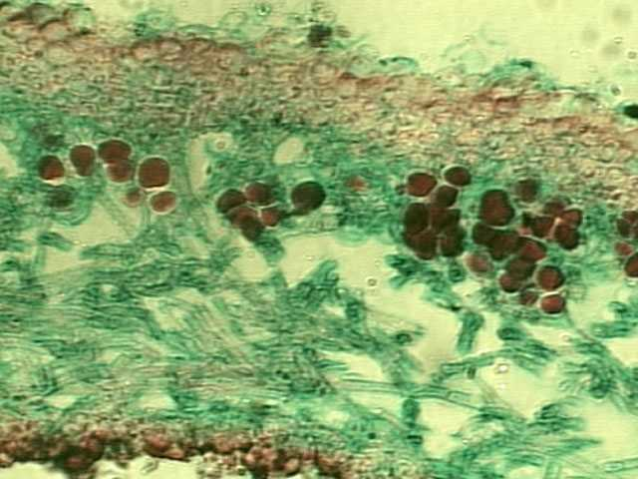
Будова і життєдіяльність
Талом лишайника складається із двох компонентів – водорості (або ціанобактерії) і гриба

Slide 5
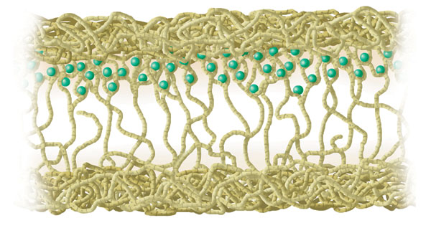
Будова і життєдіяльність
Верхня кірка: щільні гіфи гриба, забарвлена різними пігментами, захист і повітряне живлення водою і мінералами

Slide 6
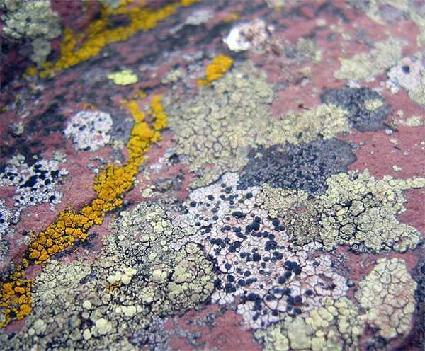
Будова і життєдіяльність
Пігменти і лишайникові кислоти забарвлюють талом

Slide 7
Будова і життєдіяльність
Нижня кірка: щільні гіфи гриба, тонка, з виростами для прикріплення (ризоїдами)

Slide 8
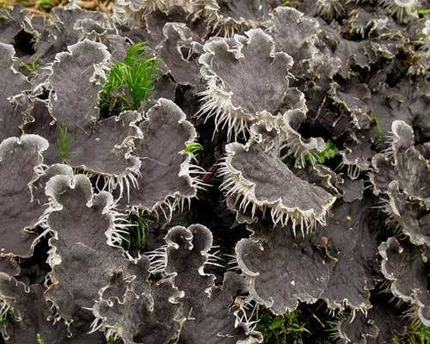
Будова і життєдіяльність
Пельтигера собача
Ризоїди – пучки гіфів

Slide 9
Будова і життєдіяльність
Пухкий міцелій гриба

Slide 10
Будова і життєдіяльність
Водорості (ціанобактерії): фотосинтез, перетворення і накопичення речовин

Slide 11
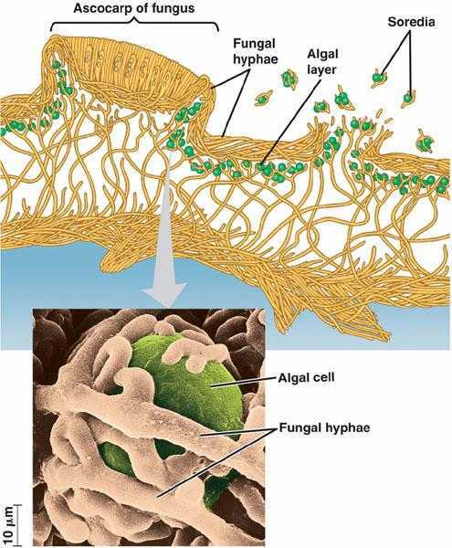
Будова і життєдіяльність
Розмножуються вегетативно соредіями

Slide 12
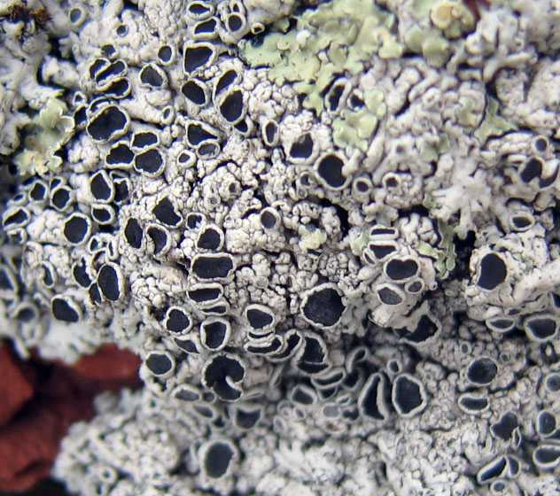
Будова і життєдіяльність
Розмножуються також статево. Плодові тіла зі спорангіями

Slide 13
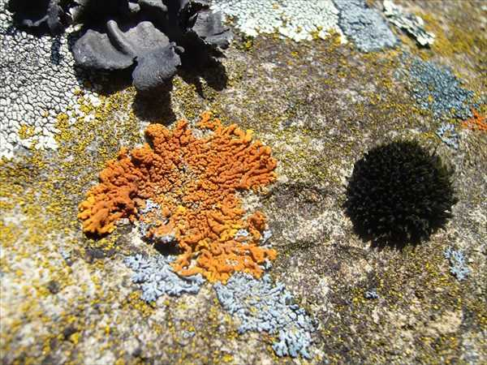
Будова і життєдіяльність
Лишайникові кислоти захищають від бактерій і розчиняють гірські породи

Slide 14
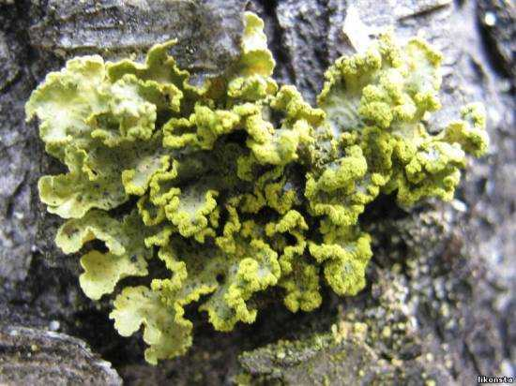
Будова і життєдіяльність
Цетрарія соснова
Швидко висихаючи, лишайники припиняють фотосинтез і в такому стані переносять холод чи спеку

Slide 15
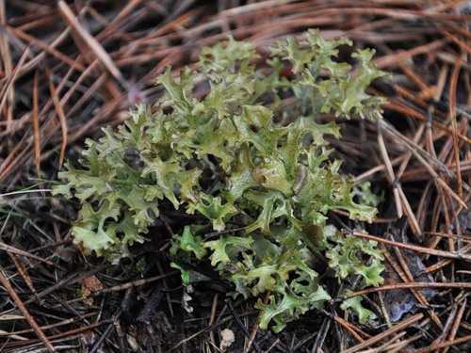
Будова і життєдіяльність
Цетрарія ісландська
Живиться виключно з повітря

Slide 16
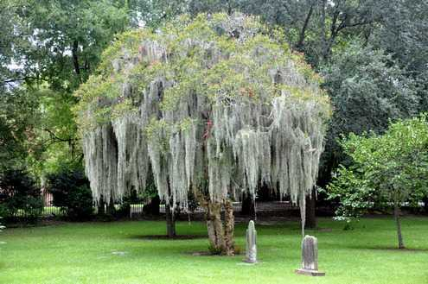
Будова і життєдіяльність
Цетрарія ісландська
Найкраще ростуть у місцевостях із густими туманами

Slide 17
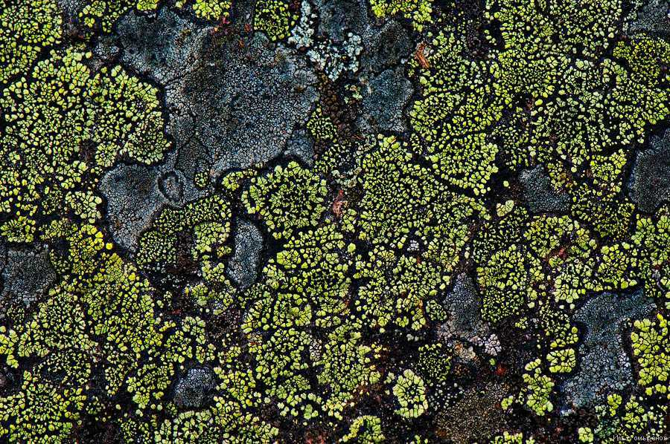
Будова і життєдіяльність
Цетрарія ісландська
Ризокарпон графічний росте 4500 років

Slide 18
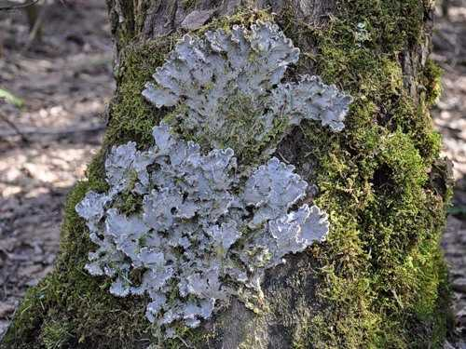
Різноманітність і поширення
Пельтигера собача
Ліхенологія – наука про лишайники

Slide 19
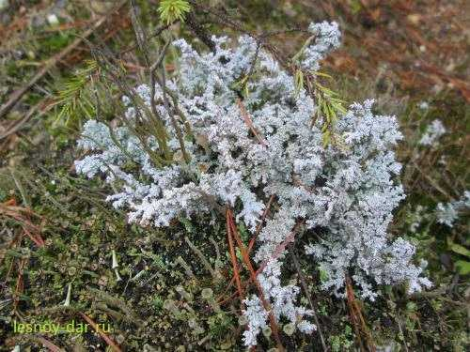
Різноманітність і поширення
Стереокаулон
На землі існує близько 25 000 видів лишайників

Slide 20
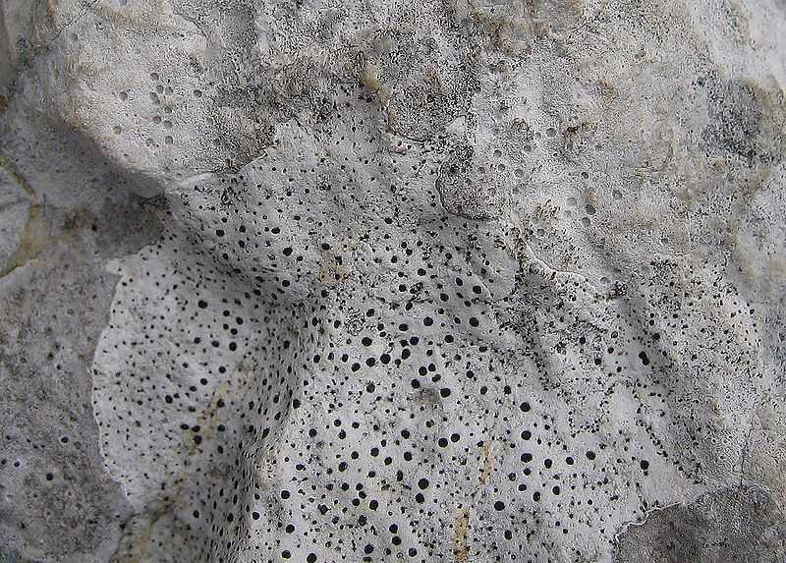
Різноманітність і поширення
Верукарія
Ростуть на різних субстратах, головна умова – його тривала нерухомість

Slide 21
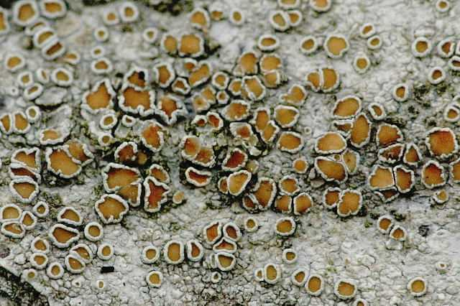
Різноманітність і поширення
Леканора
Кіркові (накипні) лишайники

Slide 22
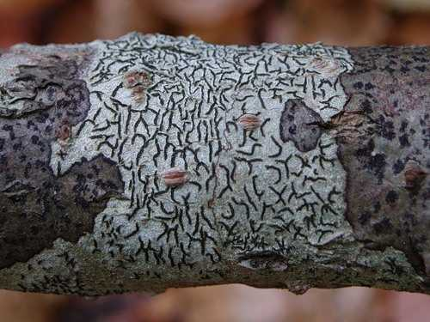
Різноманітність і поширення
Графіс писемний
Кіркові (накипні) лишайники

Slide 23
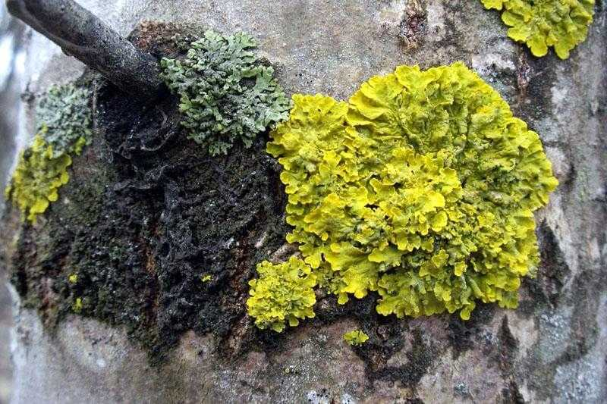
Різноманітність і поширення
Ксанторія – стінна золотянка
Листуваті лишайники

Slide 24
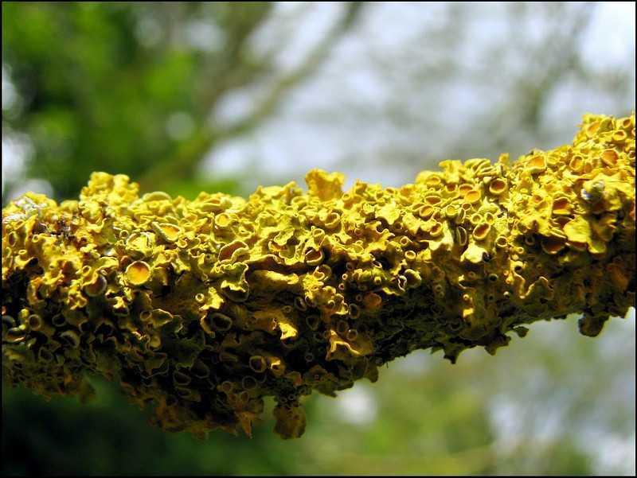
Різноманітність і поширення
Ксанторія – стінна золотянка
Ксанторія – стінна золотянка
Листуваті лишайники

Slide 25
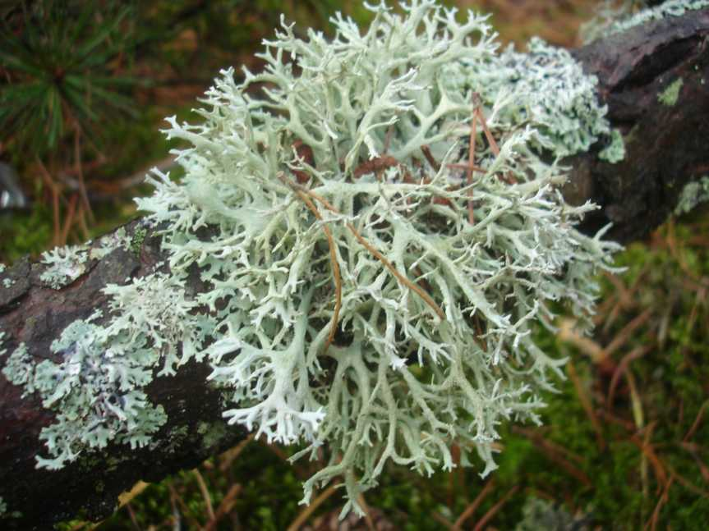
Різноманітність і поширення
Уснея бородата
Кущисті лишайники

Slide 26
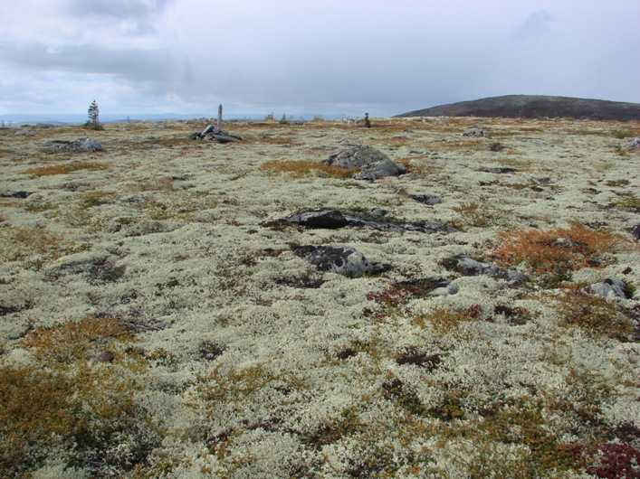
Роль і значення лишайників
Утворюють покрив боліт тундри

Slide 27
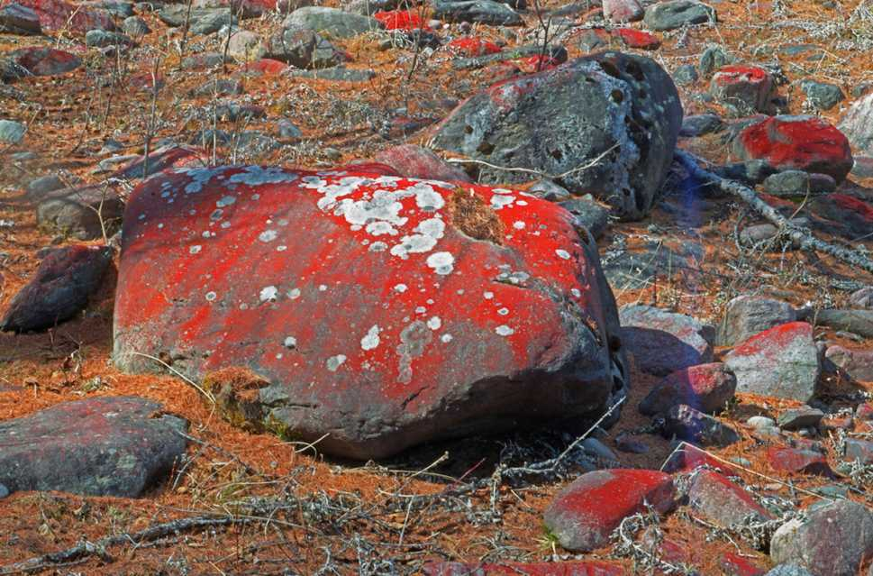
Роль і значення лишайників
Є «піонерами рослинності», руйнують (вивітрюють) гірські породи, утворюють грунт

Slide 28
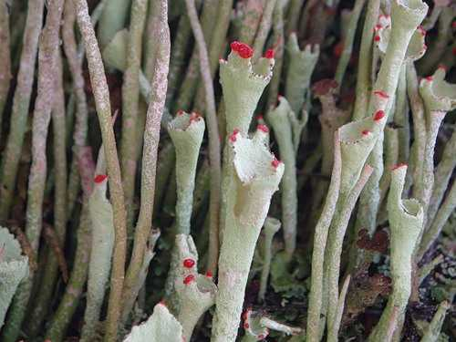
Роль і значення лишайників
Укриття та їжа для тварин, особливо безхребетних

